Slide 1

Computer
Network
20174627 김혜진

Slide 2
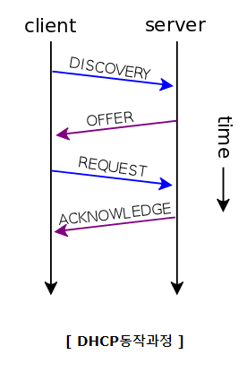
DHCP 동작 원리
Discovery
클라이언트는 아이피주소를 얻기 위해 같은 네트워크의
모든 DHCP서버에게 아이피주소를 요청한다.
Offer
클라이언트 요청의 응답으로써,
클라이언트에게 아이피주소와 관련정보의
메시지를 보내 임대 제안을 함.

Slide 3
DHCP 동작 원리
Request
클라이언트가 DHCP서버의 제안에 대한 통보를 한다.
클라이언트는 Offer로 받은 ip를 사용하기 위해 자신이 사용할
ip를 내부 네트워크 사용자들에게 브로드캐스트로 알려준다.
Request로 자신이 사용할 ip를 알려줌 > 서로간의 ip 충돌을 방지
ACK
DHCP서버가 클라이언트로부터 Request메시지를 받으면
구성 프로세스는 최종단계로 들어간다.
서버는 클라이언트에게 ACK를 보내고 IP구성 프로세스는 완료.

Slide 4
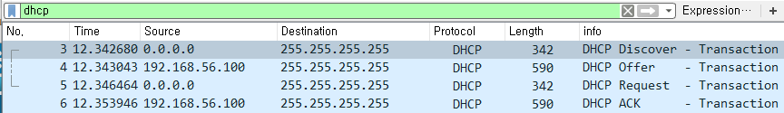
Wireshark - DHCP 결과 캡처
•DHCP 서버 발견(DHCP discover) 메시지
•DHCP 제공(DHCP offer) 메시지
•DHCP 요청(DHCP request) 메시지
•DHCP ACK(DHCP ack) 메시지

Slide 5
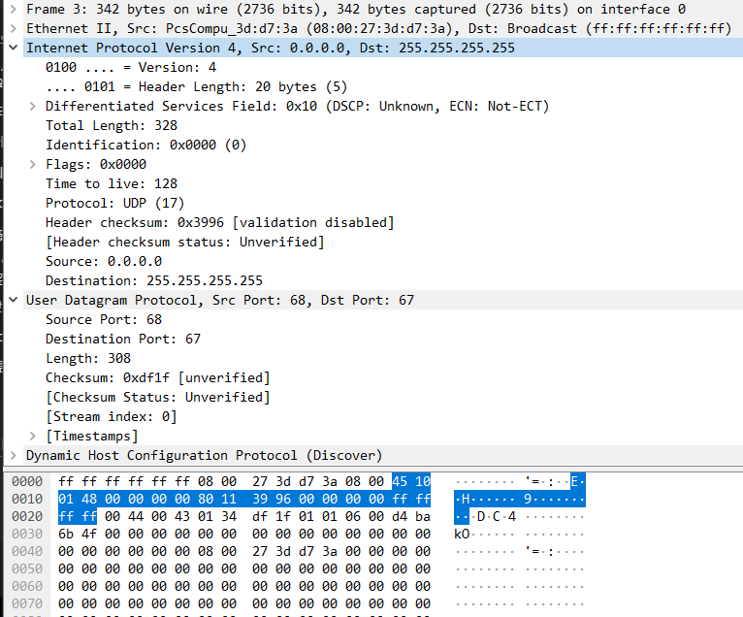
DHCP 서버 발견(DHCP discover) 패킷 분석 ①
도착지 MAC주소 : 브로드 캐스팅
같은 네트워크상의 모든 DHCP서버에게 IP를 요청함.
도착지 IP : 브로드 캐스팅
모든 DHCP서버에게 IP를 요청

Slide 6
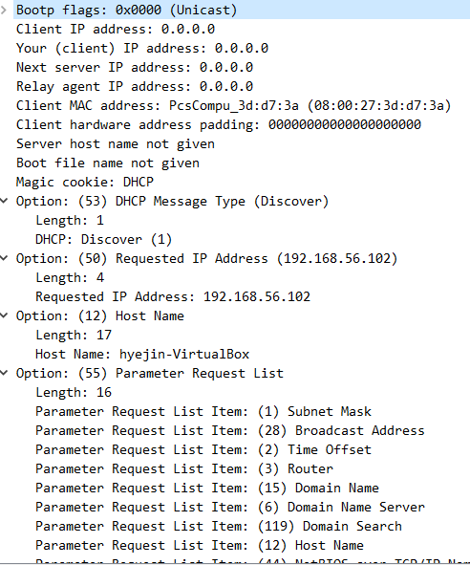
DHCP 서버 발견(DHCP discover) 패킷 분석 ②
Discover메시지에는
클라이언트의 MAC주소, IP 등의 정보가 포함되어 있다.
이를 통해
서버에서 누가 IP를 요청하는지 알아낼 수 있다.

Slide 7
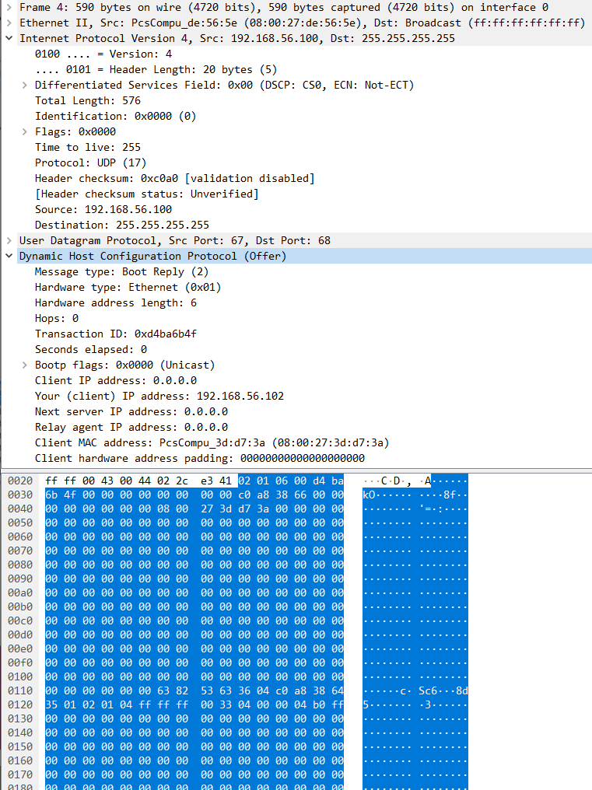
DHCP 제공(DHCP offer) 패킷 분석 ①
DHCP서버에서 클라이언트에게 제안 요청을 한다.

Slide 8
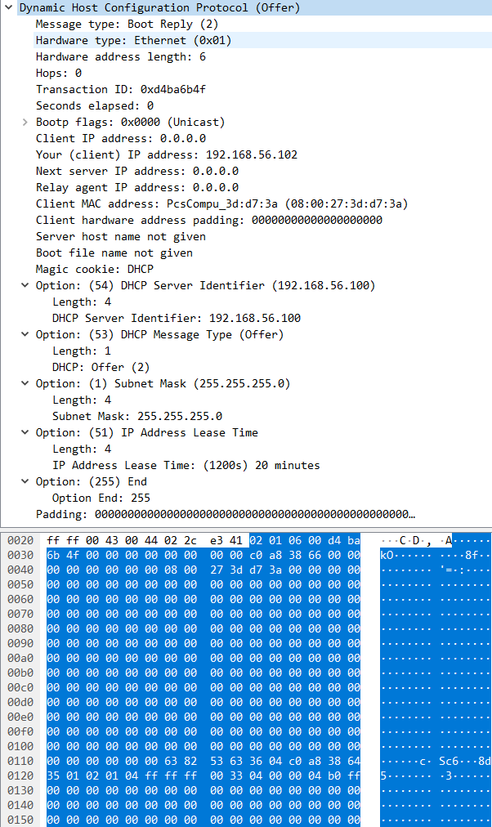
DHCP 제공(DHCP offer) 패킷 분석 ②
IP 주소 그리고 그와 관련된 정보들을 보여주고 있다.

Slide 9
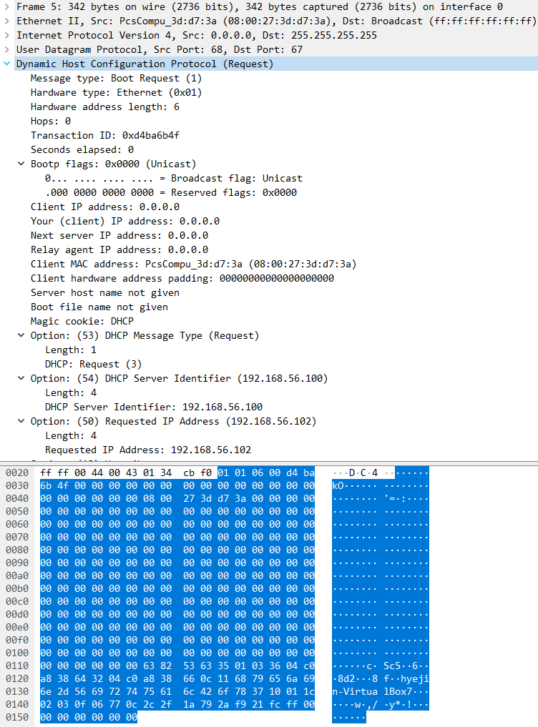
DHCP 요청(DHCP request) 패킷 분석
도착지 MAC주소 : 브로드 캐스팅
도착지 IP 주소 : 브로드 캐스팅
모든 DHCP서버에게 보냄
“ 192.168.56.102 “ IP주소를 사용하겠습니다
=
“ 192.168.6.124 “ (어떤 DHCP서버)가 제안한 IP를 사용하겠습니다.
다른 DHCP서버들은 클라이언트에게 제안한
DHCP Offer 메시지를 취소한다.

Slide 10
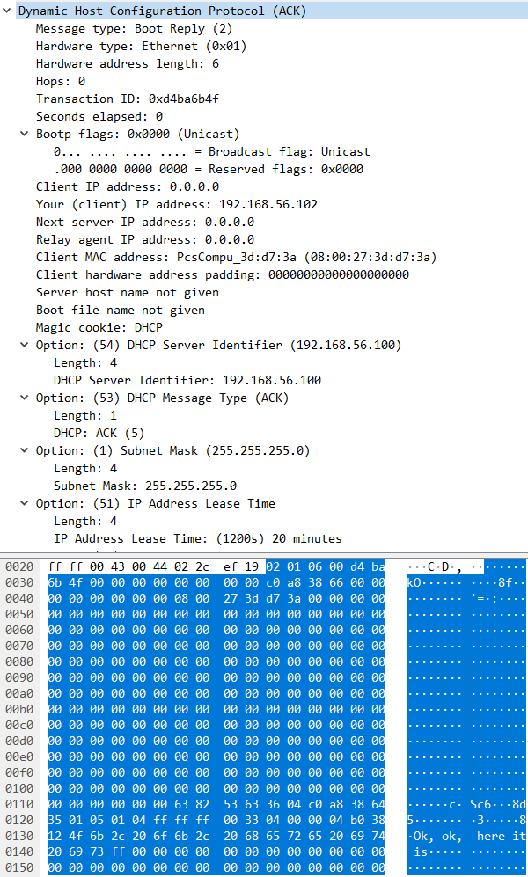
DHCP ACK(DHCP ack) 패킷 분석
DHCP서버에서 클라이언트에게 마지막으로 보내는 메시지다.
클라이언트에게 IP가 할당되어지고 종료된다.

